Slide 1
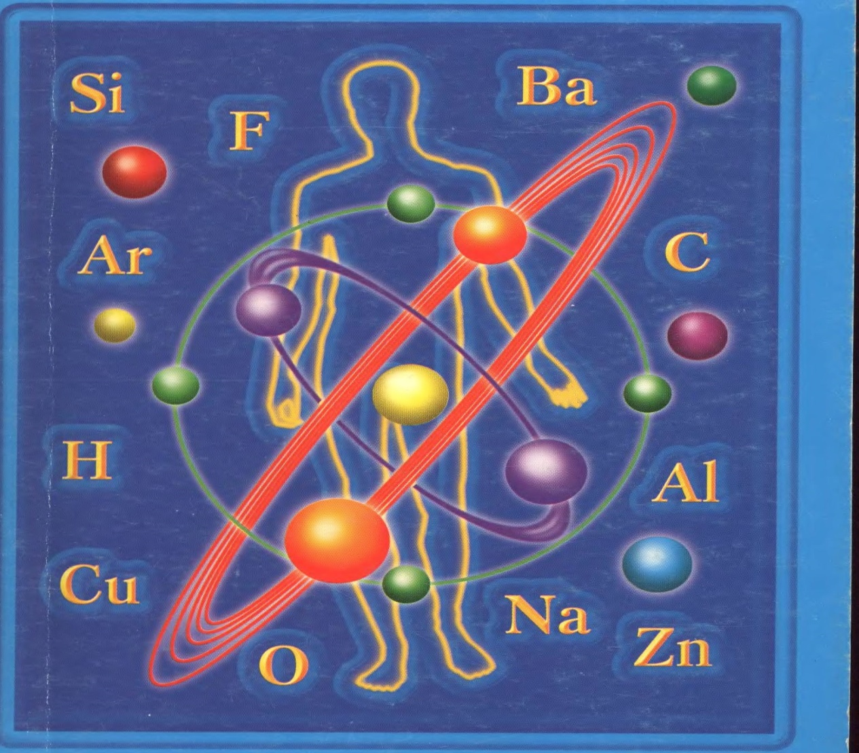
Химия и организм человека
Ахметвалиева Наиля Мисбаховна ,учитель химии и биологии ГБОУ ООШ п.Приморский Самарской области

Slide 2
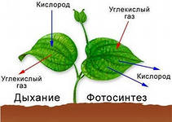
Химия и ботаника

Slide 3
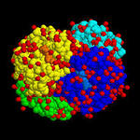
Макро- и микроэлементы в организме человека
Макроэлементы
Кальций Магний Фосфор Калий Кремний Натрий Сера
Микроэлементы
Бор Хром Медь Фтор Йод Железо Литий Молибден Селен Ванадий Цинк

Slide 4
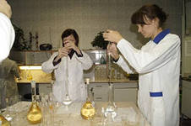
Врачи и химия
Современные достижения медицины и достижения, которые мы ожидаем в ближайшие годы, смогут привести к контролю со стороны над здоровьем человека, о выдаче жёстких рекомендаций: что человеку есть, пить, как себя вести, какие лекарства принимать.

Slide 5
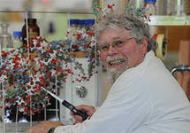
Биохимик о человеке
Человек представляет собой целостное единство биологического (организменного), психического и социального уровней, которые формируются из двух — природного и социального, наследственного и прижизненно приобретенного.

Slide 6

Металлы в организме человека
В организме человека металлы -около 3% (по массе). Если принять массу человека за 70 кг, то на долю металлов приходится 2,1 кг.
Кальций -1700 г,
калий -250 г
натрий -70 г
магний -42 г
железо -5 г
цинк -3 г

Slide 7

Повар о химии в жизни человека
Пища должна перекрывать энергозатраты организма.
Пища должна быть полноценной по химическому составу и содержать белки, жиры, углеводы в соотношении 1:1:4, витамины, минеральные соли и микроэлементы.
Пища должна быть безвредной в химическом отношении и безопасной с точки зрения бактериального состава.

Slide 8
Синквейн
Составьте синквейн на слово «клетка»
Домашнее задание: п2 по химии,упр.4, стр31-33 по биологии

Slide 9
Использованные материалы
1. Габриелян О. С. Химия 8 класс «Дрофа» 2006 г
2.Кнорре Д. Р., Мызина С. Д. — Биологическая химия: Учеб. для хим., биол. и мед. спец. вузов 3-е изд., испр. — М.: Высшая школа, 2002.
3.Программа и учебник: Сонин Н. И., Захаров В. Б., Захарова Е. Т. Программа основного общего образования по биологии 6 – 9 классы.
4. Скальный А.В. Микроэлементный человек. Ж. «Химия и жизнь» № 1, 2008
5.Сонин Н. И. Биология. Человек. 8 класс: учеб. для общеобразоват. учреждений / Н. И. Сонин, М. Р. Сапин. – 2-е изд., стереотип. – М.: Дрофа, 2009. – 287 с.
6. Для подготовки данной работы были использованы материалы с сайтов:
http://www.alhimik.ru/
http://ru.wikipedia.org/
http:// stolica-medikl.ru/
http://nsportal.ru/
http://festival.1september.ru/articl

